Slide 1
Les Logiciels de versioning

Slide 2
SOMMAIRE
Définition d’un logiciel de versioning
Différents logiciels de versioning
Présentation de Git et GitHub
Comment marche GitHub ?

Slide 3
Définition d’un logiciel de versioning
Un logiciel de gestion de version
un logiciel qui permet de stocker un ensemble de fichiers en conservant la chronologie de toutes les modifications qui ont été effectuées dessus.
Il permet notamment de retrouver les différentes versions d'un lot de fichiers connexes.
Un logiciel de gestion de versions agit sur une arborescence de fichiers afin de conserver toutes les versions des fichiers, ainsi que les différences entre les fichiers

Slide 4


Différents logiciels de versioning
Git
Mercurial SCM
Apache Subversion

Slide 5

GIT
GIT Créé par le père fondateur du noyau Linux, Linus Torvald
2005
MAC,Windows,Linux
GitHub, plateforme internet lancée en 2008
Gere des millions de projets de développement logiciels
Mode client serveur

Slide 6

Mercurial SCM
Disponible sur Linux et Windows
Licence GPL\GNU depuis 2005
grande simplicité et rapidité
Interface WEB
Mode client serveur

Slide 7

Apache Subversion
Logiciels lancé en 2000
Ancêtre de CVS (Concurrent versions system)
Disponible sur Windows et Linux
Mode client-serveur

Slide 8

Presentation de Git et GitHub

Slide 9
Présentation de Git
GIT Créé par le père fondateur du noyau Linux, Linus Torvald
Lancé en 2005
Disponible sur MAC , Windows , Linux
Gere des millions de projets de développement logiciels
Mode client serveur

Slide 10
Pourquoi Git ?
Pour « l’aspect backup »
Le versionning et important pour un projet dans le développement web.
Un problème peut vite arriver et pourrait être fatale pour le projet.
C’est un risque à ne pas prendre.
Pour « l’aspect collaboratif »
L’aspect collaboratif qu’offre Git devient rapidement essentiel lorsqu’il y a plus de développeur dans le projet.
Pour « garder une trace des versions antérieures »
Garder une trace des versions antérieures du site web est très utile en cas de debug.

Slide 11
Présentation de GitHub
Créer le 10 avril 2008 par « Microsoft »
GitHub est un service d’hébergement web et de gestion de développement de logiciels.
GitHub offre de nombreuses fonctionnalités habituellement retrouvées sur les réseaux sociaux comme :
-La possibilité de suivre des personnes
-La possibilité de suivre des projets
-Création d’une page web pour chaque dépôt
-Un logiciel de suivi de problèmes

Slide 12
Pourquoi utiliser GitHub ?
- Pour « travailler plus simplement »
- Pour « partager du code »
- Pour « créer des entreprises »
- Car c’est le « plus grand espace de stockage » de travaux collaboratifs dans le monde.

Slide 13
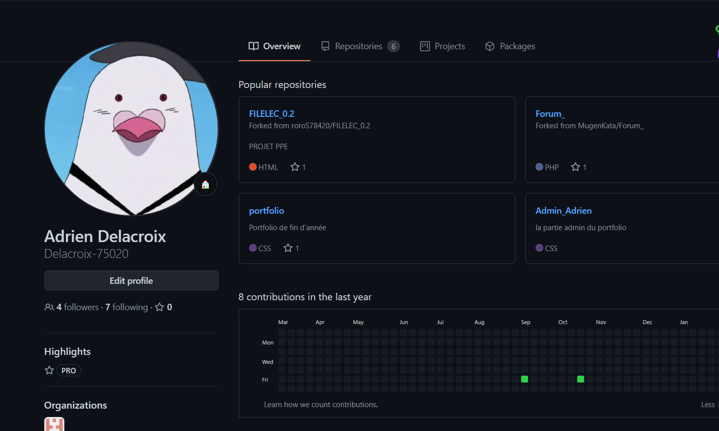
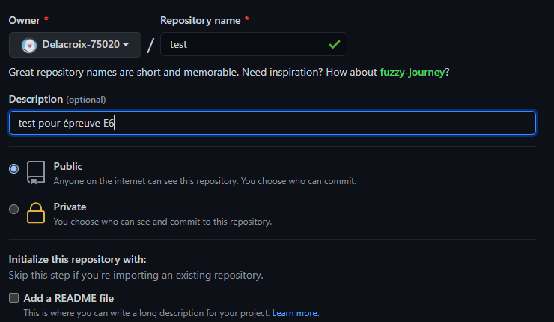
Comment marche Git ?
Après la création d’un compte on soit aller dans Repository et en créer un nouveaux
Puis on inscrit le nom de notre future répertoire
Et on décide si il sera en public ou en privé

Slide 14
Récupérer un dépôt
Pour récupérer un dossier sur Git sur GitHub il faut entrer la commande : git clone https://github.com/test/
Pour cloner un dépôt existant sur notre ordinateur il suffit d’entrer cette commande : git clone /chemin/vers/le/dossier/local

Slide 15
Les commandes add et commit:
Les modifications proposées ou les ajouts de fichiers sont ajoutés à l’index à l’aide de la commande add. Pour ajouter n’importe quel fichier, la commande est: git add index.html
Si vous êtes assez confiant pour effectuer ces changements dans votre HEAD , vous pouvez utiliser la commande commit:
Une fois la commande commit exécutée (à partir du dossier de travail), le fichier est affecté au HEAD , mais il n’est toujours pas envoyé au dépôt distant.

Slide 16
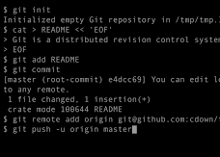
La commande « final » PUSH
Une fois la commande commit exécutée (à partir du dossier de travail), le fichier est affecté au HEAD , mais il n’est toujours pas envoyé au dépôt distant.
La commande git push origin master

Slide 17
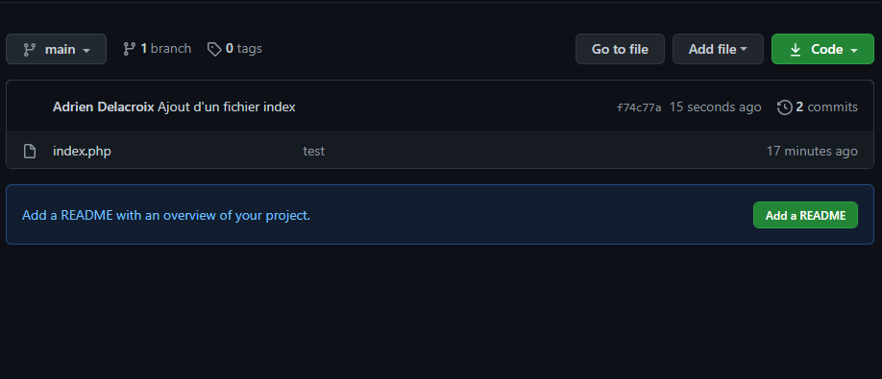
Le Dossier a bien été mis a jour

Slide 18
Conclusion
Git est un logiciel essentiel pour les développeurs Web car il vous permet d'interagir avec l'hôte de code.
Cela permet donc de ne pas perdre ces codes et de pouvoir les récupérer à tout moment auprès de l'hôte.
De nos jours, savoir utiliser "Git" et "GitHub" est crucial, car par exemple, vous devrez peut-être l'utiliser lors d'un entretien d'embauche. Et cela vous permet également de collaborer en toute sécurité et gratuitement

